Slide 1






§6 三次样条 /* Cubic Spline */
设 。三次样条函数 ,
且在每个 上为三次多项式 /* cubic polynomial */。若它同时还满足 ，则称为 f 的三次样条插值函数 /* cubic spline interpolant */.
定义
注：三次样条与分段 Hermite 插值的根本区别在于S(x)自身光滑，不需要知道 f 的导数值（除了在2个端点可能需要）；而Hermite插值依赖于f 在所有插值点的导数值。
f(x)
H(x)
S(x)

Slide 2



§6 Cubic Spline
➢ 构造三次样条插值函数的三弯矩法
/* method of bending moment */
对应力学中的梁弯矩，故名
在 上，记
S
(
x
)
=
S
[
j
]
(
x
)
for
x
∈
[
x
,
x
]
j
−
1
j
则 S^{[j]}”(x) 为 次多项式，需 个点的值确定之。
1
2
设 S^{[j]}”(x_{j−1}) = M_{j−1}， S^{[j]}”(x_{j}) = M_{j}
对于x ∈[x_{j−1}, x_{j} ] 可得到
对每个j, 此为3次多项式
x
−
x
x
−
x
S^{[j]}”(x) =
M
j
+
M
j
−
1
j
−
1
h
j
h
j
j
积分2次，可得 S^{[j]}’(x) 和 S^{[j]}(x) ：
S^{[j]}’(x) =
(
x
−
x
)
2
(
x
−
x
)
2
−
M
j
+
M
j
−
1
+
A
利用已知S^{[j]}(x_{j−1}) = y_{j−1} S^{[j]}(x_{j}) = y_{j}
可解
j
−
1
2
h
j
−
1
2
h
j
j
j
S^{[j]}(x) =
(
x
−
x
)
3
(
x
−
x
)
3
M
j
+
M
j
−
1
+
A
x
+
B
j
−
1
6
h
j
6
h
j
j
j
j

Slide 3

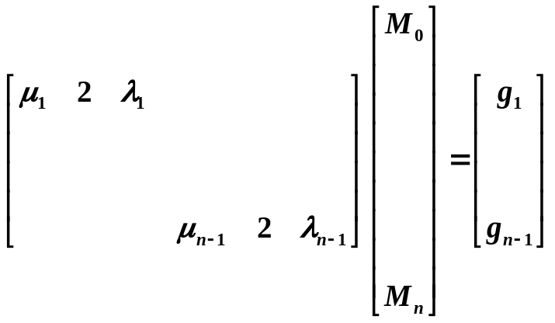
§6 Cubic Spline
y
−
y
M
−
M
M
x
−
x
M
x
−
x
A
=
j
j
−
1
−
j
j
−
1
h
A
x
+
B
=
(
y
−
j
−
1
h
2
)
j
+
(
y
−
j
h
2
)
j
−
1
j
h
6
j
j
j
j
−
1
6
j
h
j
6
j
h
j
j
j
下面解决 M_{j} ：
利用S’ 在 x_{j} 的连续性
(
x
−
x
)
2
(
x
−
x
)
2
M
−
M
[x_{j−1}, x_{j} ]: S^{[j]}’(x) =
j
j
−
1
j
j
−
1
−
M
+
M
+
f
[
x
,
x
]
−
h
j
−
1
2
h
j
2
h
j
−
1
j
6
j
j
j
(
x
−
x
)
2
(
x
−
x
)
2
M
−
M
[x_{j} , x_{j+1}]: S^{[j+1]}’(x) =
−
M
j
+
1
+
M
j
+
f
[
x
,
x
]
−
j
+
1
j
h
j
2
h
j
+
1
2
h
j
j
+
1
6
j
+
1
j
+
1
j
+
1
利用S^{[j]}’(x_{j}) = S^{[j+1]}’(x_{j})，合并关于M_{j−1}、 M_{j}、 M_{j+1}的同类项，并记 , , , 整理后得到：
h
6
λ
=
j
+
1
μ
=
1
−
λ
g
=
(
f
[
x
,
x
]
−
f
[
x
,
x
])
j
h
+
h
j
j
j
h
+
h
j
j
+
1
j
−
1
j
j
j
+
1
j
j
+
1
μ
M
+
2
M
+
λ
M
=
g
j
j
−
1
j
j
j
+
1
j
≤ j ≤
1
n−1
即：有 个未知数， 个方程。
n+1
n−1
还需2个边界条件 /* boundary conditions */

Slide 4

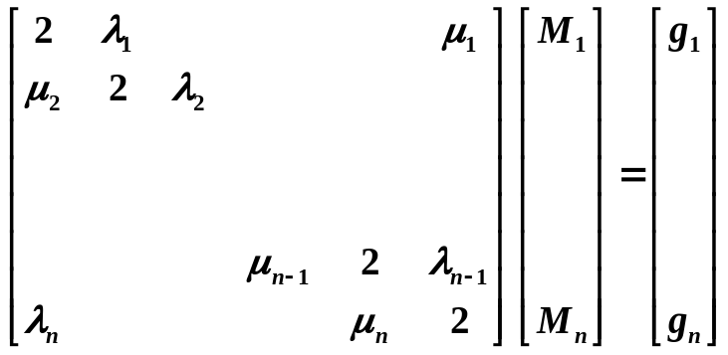
§6 Cubic Spline
 第1类边条件 /* clamped boundary */： S’(a) = y₀’， S’(b) = y_{n}’
[a , x₁ ]: S^{[1]}’(x) =
(
x
−
x
)
2
(
x
−
a
)
2
M
−
M
−
M
1
+
M
+
f
[
x
,
x
]
−
1
0
h
0
2
h
1
2
h
0
1
6
1
1
1
类似地利用[ x_{n−1}, b ] 上的 S^{[n]}’(x)
2
M
+
M
=
6
(
f
[
x
,
x
]
−
)
=
g
0
1
0
1
y₀’
0
h
1
M
+
2
M
=
6
(
y_{n}’
−
f
[
x
,
x
])
=
g
n
−
1
n
h
n
−
1
n
n
注: P.42、P43： h_{n-1}—> h_{n}
n
 第2类边条件： S”(a) = y₀” = M₀， S”(b) = y_{n}” = M_{n}
这时：
特别地，M₀ = M_{n} = 0 称为自由边界 /* free boundary */，对应的样条函数称为自然样条 /* Natural Spline */。
 第3类边条件 /* periodic boundary */ ：
当 f 为周期函数时，
y_{n} = y₀ ， S’(a⁺) = S’(b⁻)
M₀ = M_{n}

Slide 5
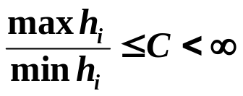


§6 Cubic Spline
注：另有三转角法得到样条函数，即设 S^{[j]}’(x_{j}) = m_{j}，则易知[x_{j−1}, x_{j} ]上的S^{[j]}(x) 就是Hermite函数。再利用S”的连续性，可导出关于m_{j} 的方程组，加上边界条件即可解。
Cubic Spline 由boundary conditions 唯一确定。
收敛性：若 ，且 ，则
一致
S(x) → f(x)
即:提高精度只须增加节点, 而无须提高样条阶数。
稳定性：只要边条件保证 | μ₀ |, | λ₀ |, | μ_{n} |, | λ _{n} | < 2，则方程组系数阵为SDD阵，保证数值稳定。

Slide 6
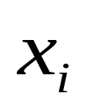




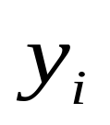














§6 Cubic Spline
例. 已知数据表
求满足自然边界条件 的三次样条函数 并计算 的近似值。
解：作差商表

Slide 7

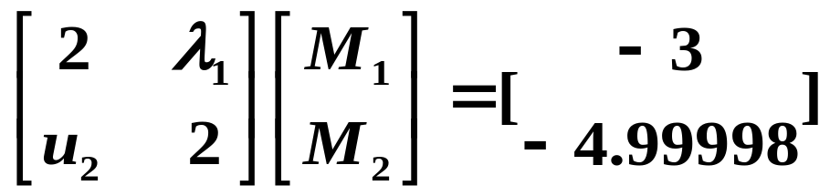
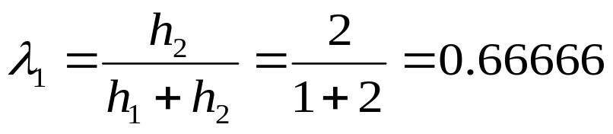
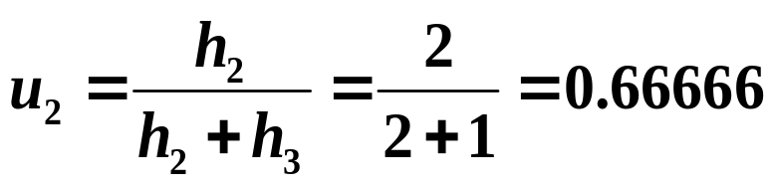


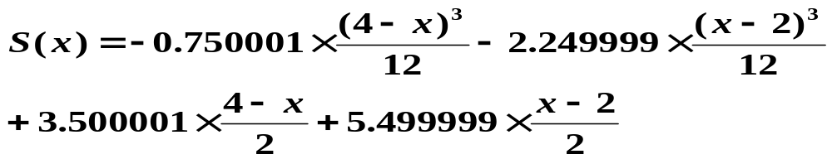


§6 Cubic Spline
由自然边界条件得， 故有
其中
解此方程组得
可以求得
在上式中，令 ,得
HW: p.50 #15, #16

Slide 8

§6 Cubic Spline
Sketch of the Algorithm: Cubic Spline
^{①} 计算 μ_{j} , λ _{j} , g_{j} ; ^{②} 计算 M_{j} (追赶法等) ;
^{③} 找到 x 所在区间 ( 即找到相应的 j ) ;
^{④} 由该区间上的 S^{[j]}(x) 算出 f(x) 的近似值。
插值法小结
♦ Lagrange : 给出 y₀ … y_{n}，选基函数 l_{i}(x)，其次数为
节点数 –1。
♦ Newton ≡ L_{n}(x)，只是形式不同；节点等距或渐增节点时方便处理。
♦ Hermite： 带导数插值条件。
♦ Spline：分段低次, 自身光滑, f 的导数只在边界给出。

